Slide 1
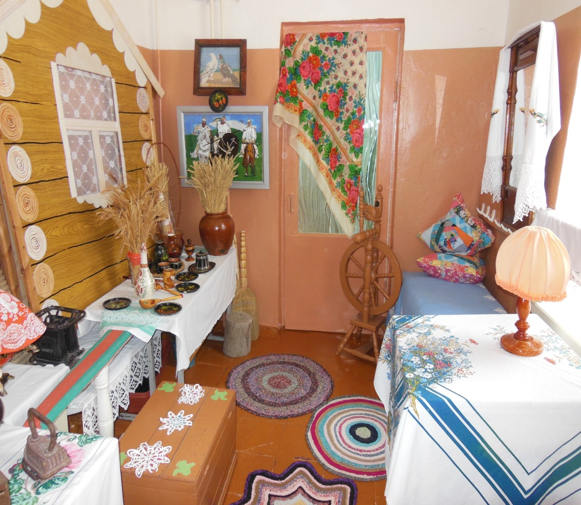
Мини-музей в детском саду
МДОУ «Детский сад общеразвивающего вида «Родничок» с.Моршанка Питерского района
Саратовской области
Воспитатель Гришкова Тамара Васильевна

Slide 2
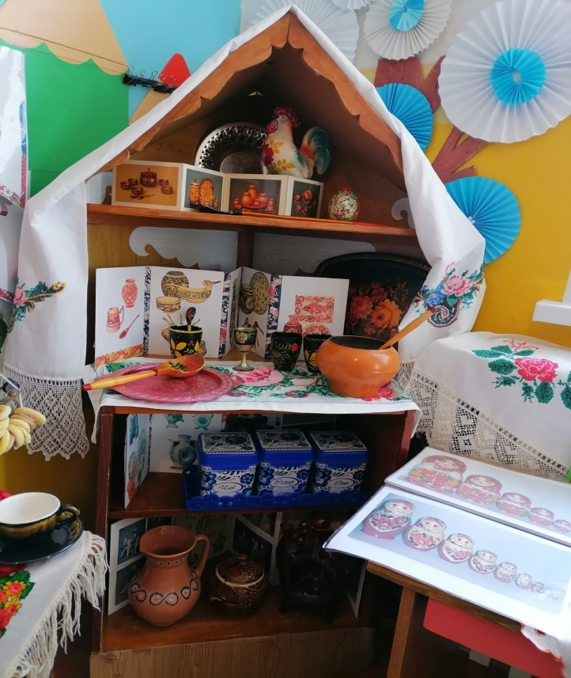
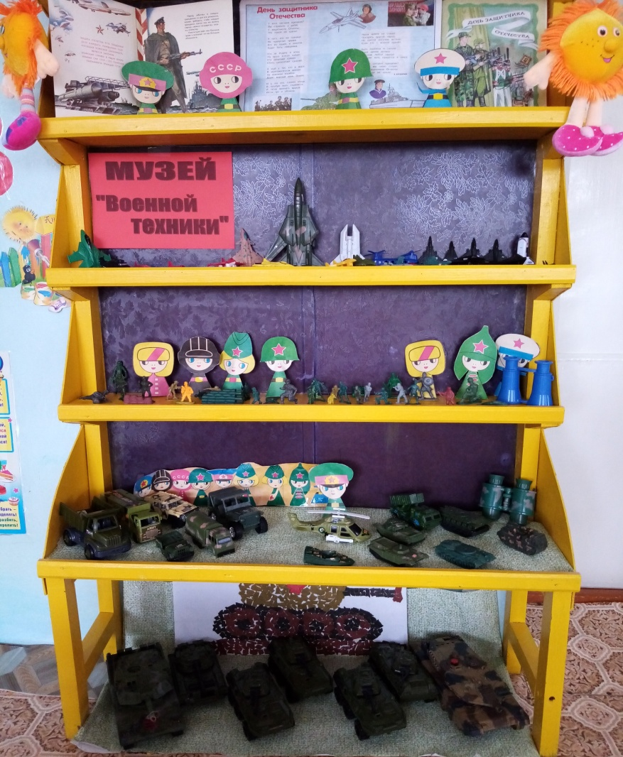
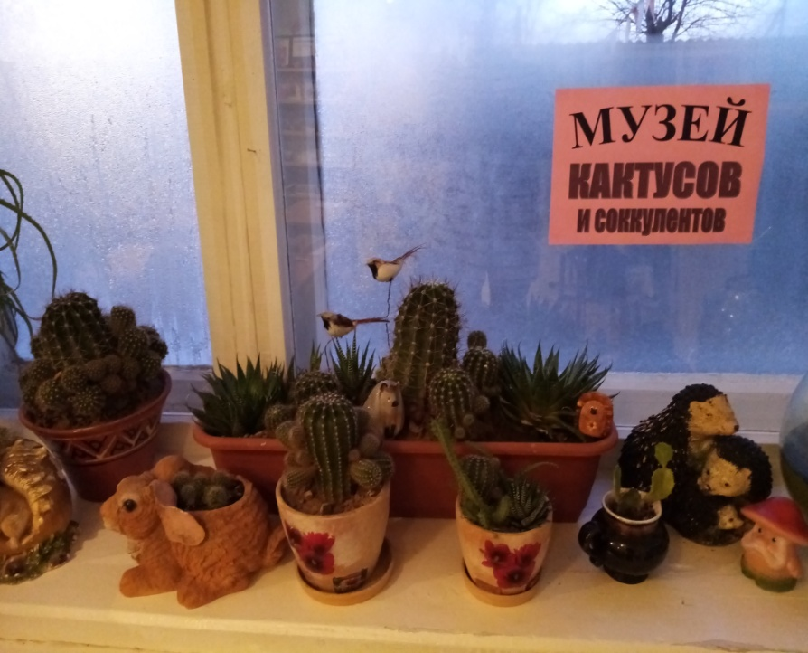
Музей — это своеобразный способ познания окружающего мира, поэтому он отражает самые разные стороны нашей действительности, тесно связанные между собой.

Slide 3
Что же такое мини-музей и как его правильно организовать?
Во-первых, «мини» - напоминает нам о том, что музей занимает небольшое пространство. Это может быть часть группового пространства, холла, спальни, раздевалки.
Во-вторых, он создан для самых маленьких и открыт для них постоянно.
В-третьих, мини-музей не отвечает многим строгим требованиям, которые предъявляются к настоящим музеям.
Организация мини-музея в дошкольном образовательном учреждении решает ряд задач:
• знакомит детей с тем, что им действительно интересно;
• дает возможность познакомить дошкольников с историей разных предметов и вещей, которые их окружают;
• развивают способность к эстетическому созерцанию и сопереживанию;
• формирует способность к художественному восприятию действительности;
• учит создавать своими руками выставки, экспозиции, подбирать экспонаты для музея, проводить экскурсии.

Slide 4
Сегодня мини-музей – это неотъемлемая часть предметно-развивающей среды.
В нашей группе, были организованы
мини-музеи на разные темы:
музей «Хлеба», «Мяча», «Мышей», «Герани», «Снеговика», «Военной техники»,
«Боевой славы», "Космоса",
«Матрешка», «Русская изба».

Slide 5
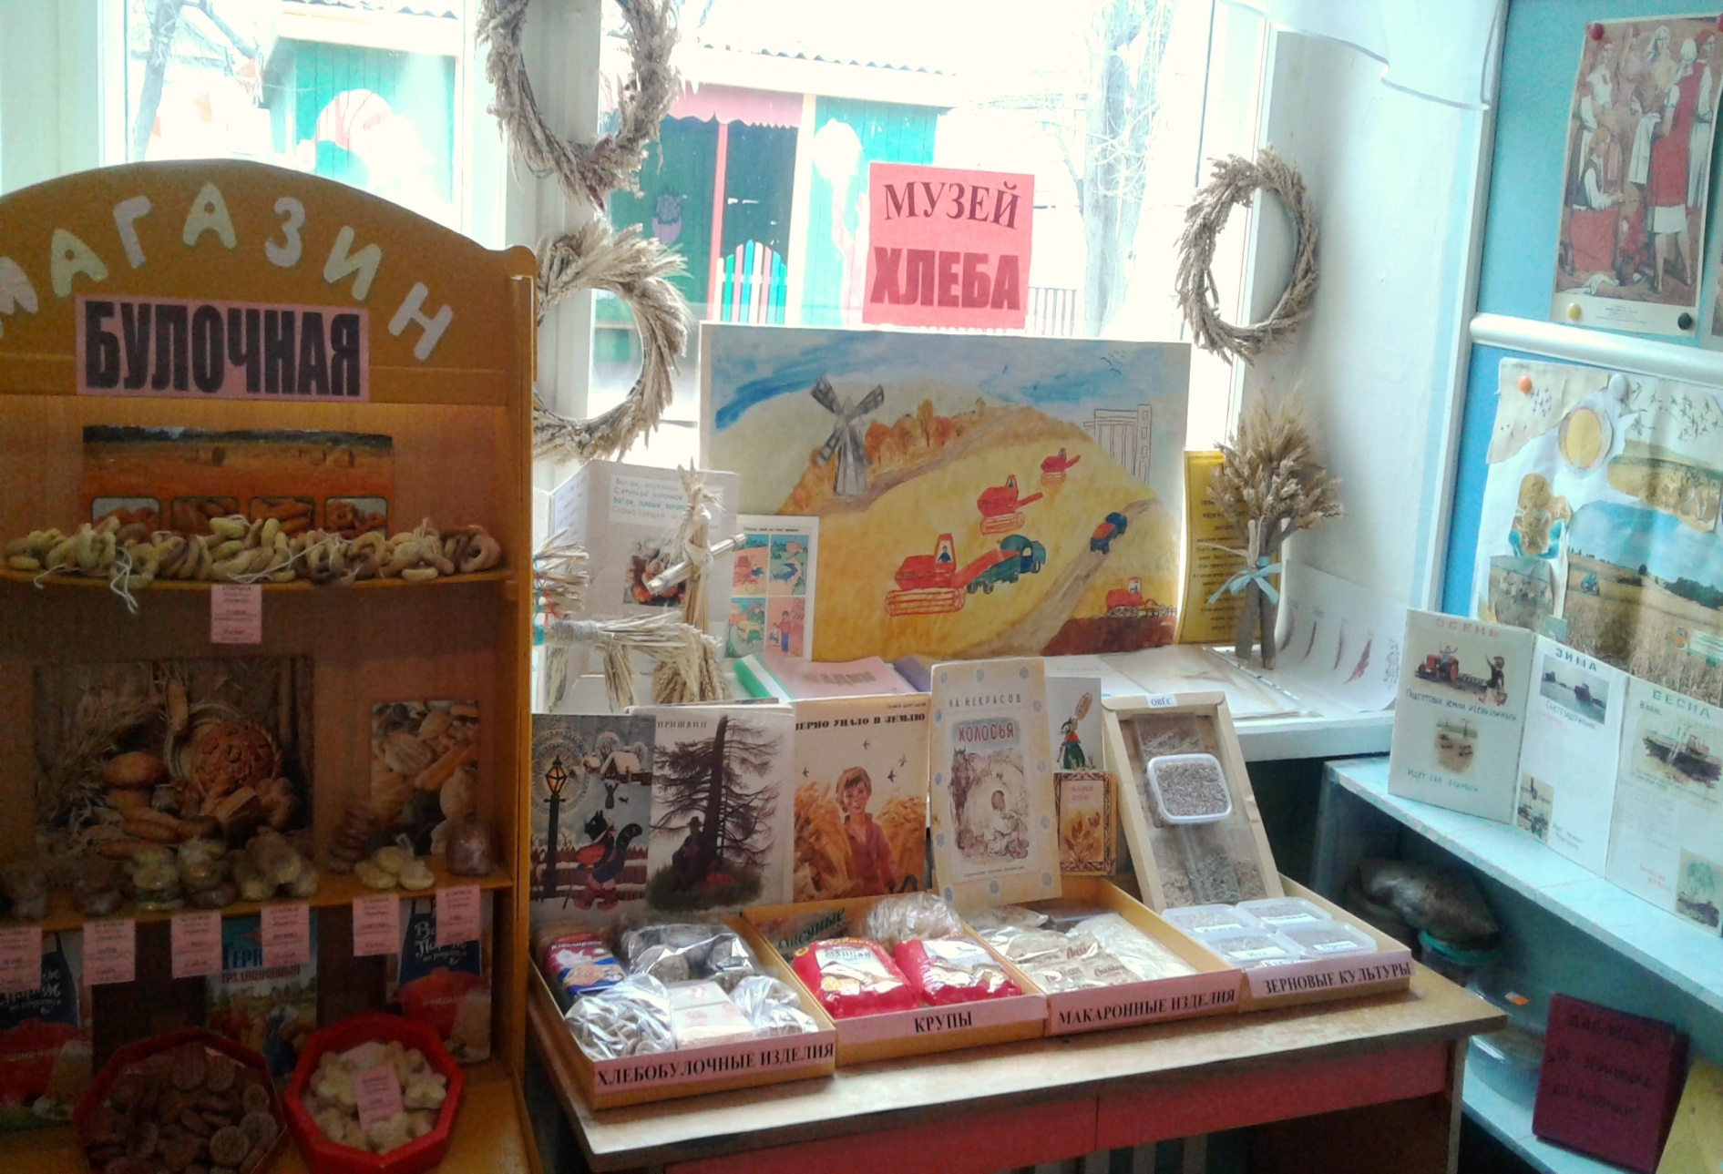
Мини-музей «Хлеба»

Slide 6
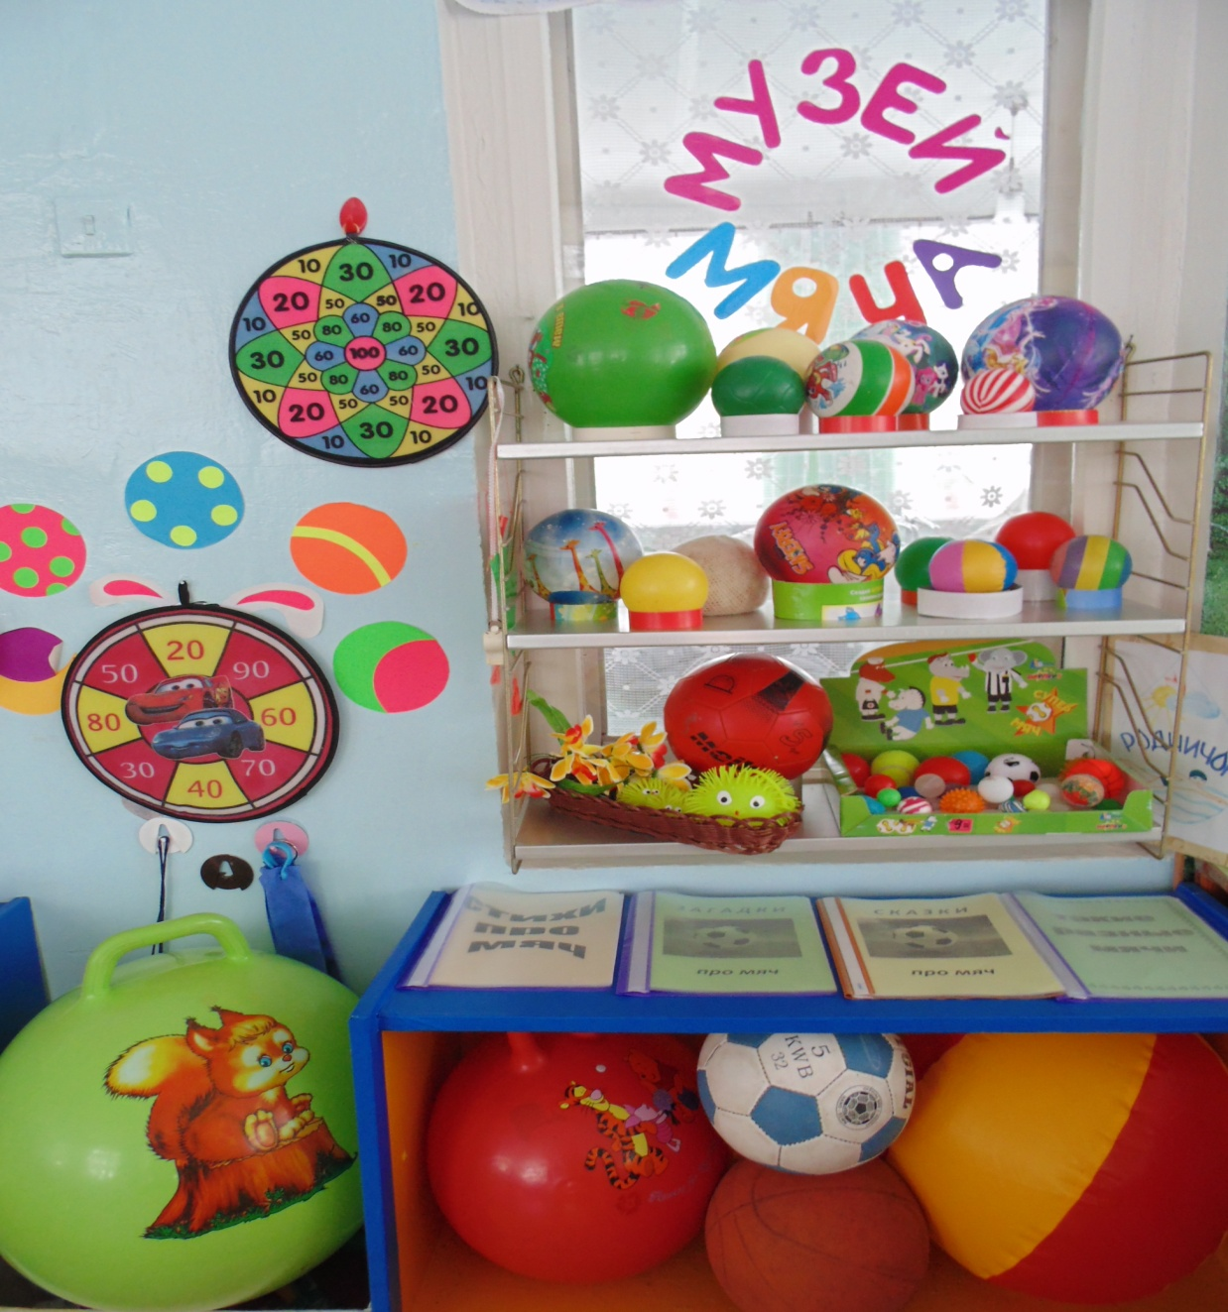
Мини- музей «Мяча»

Slide 7
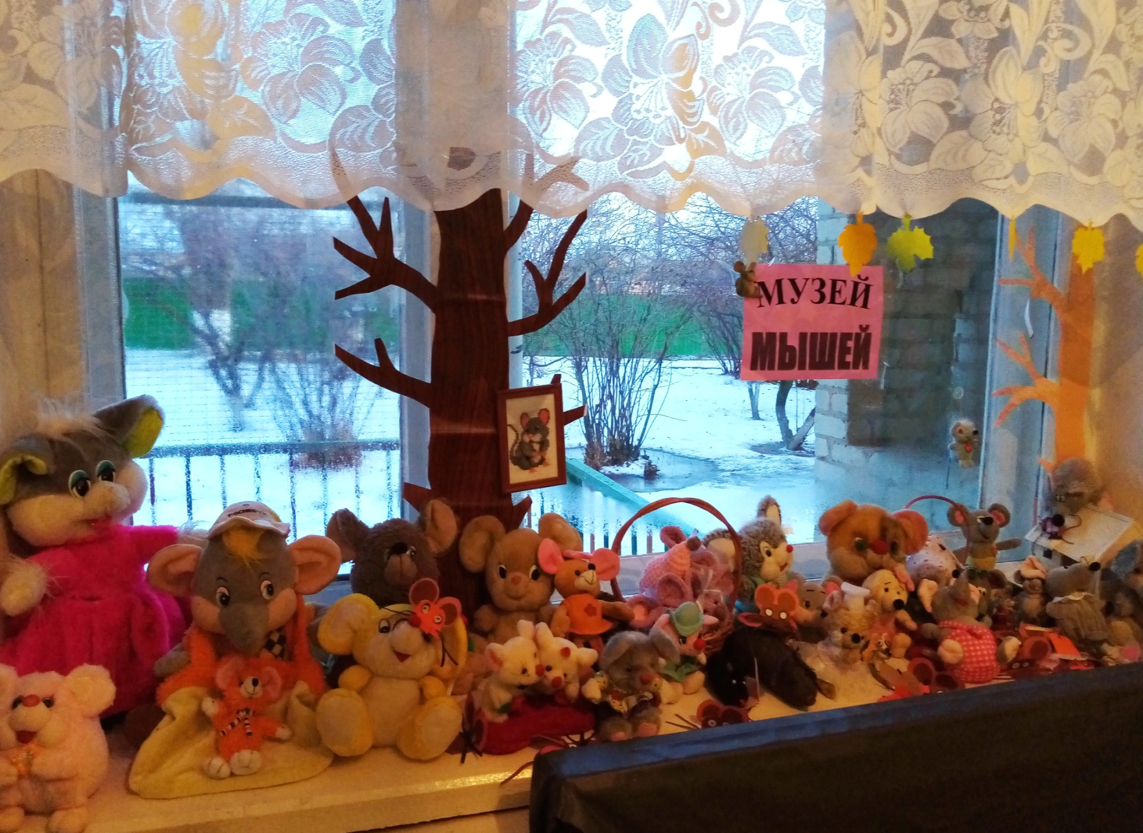
Мини-музей «Мышей»

Slide 8
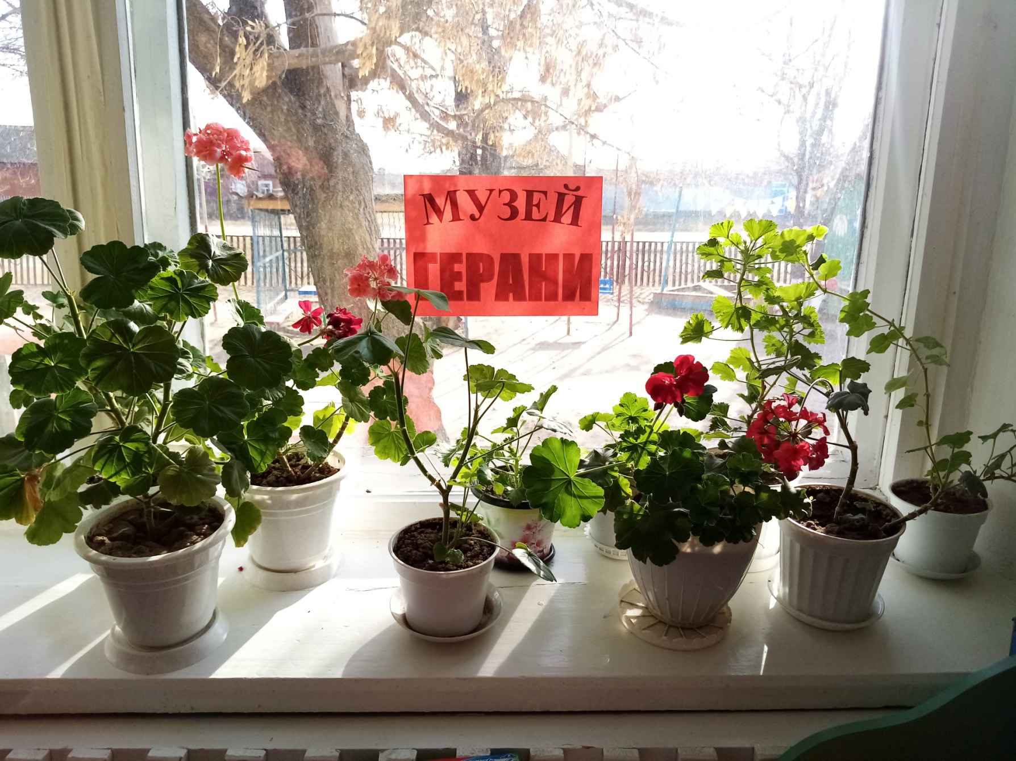
Мини-музей «Герани»

Slide 9
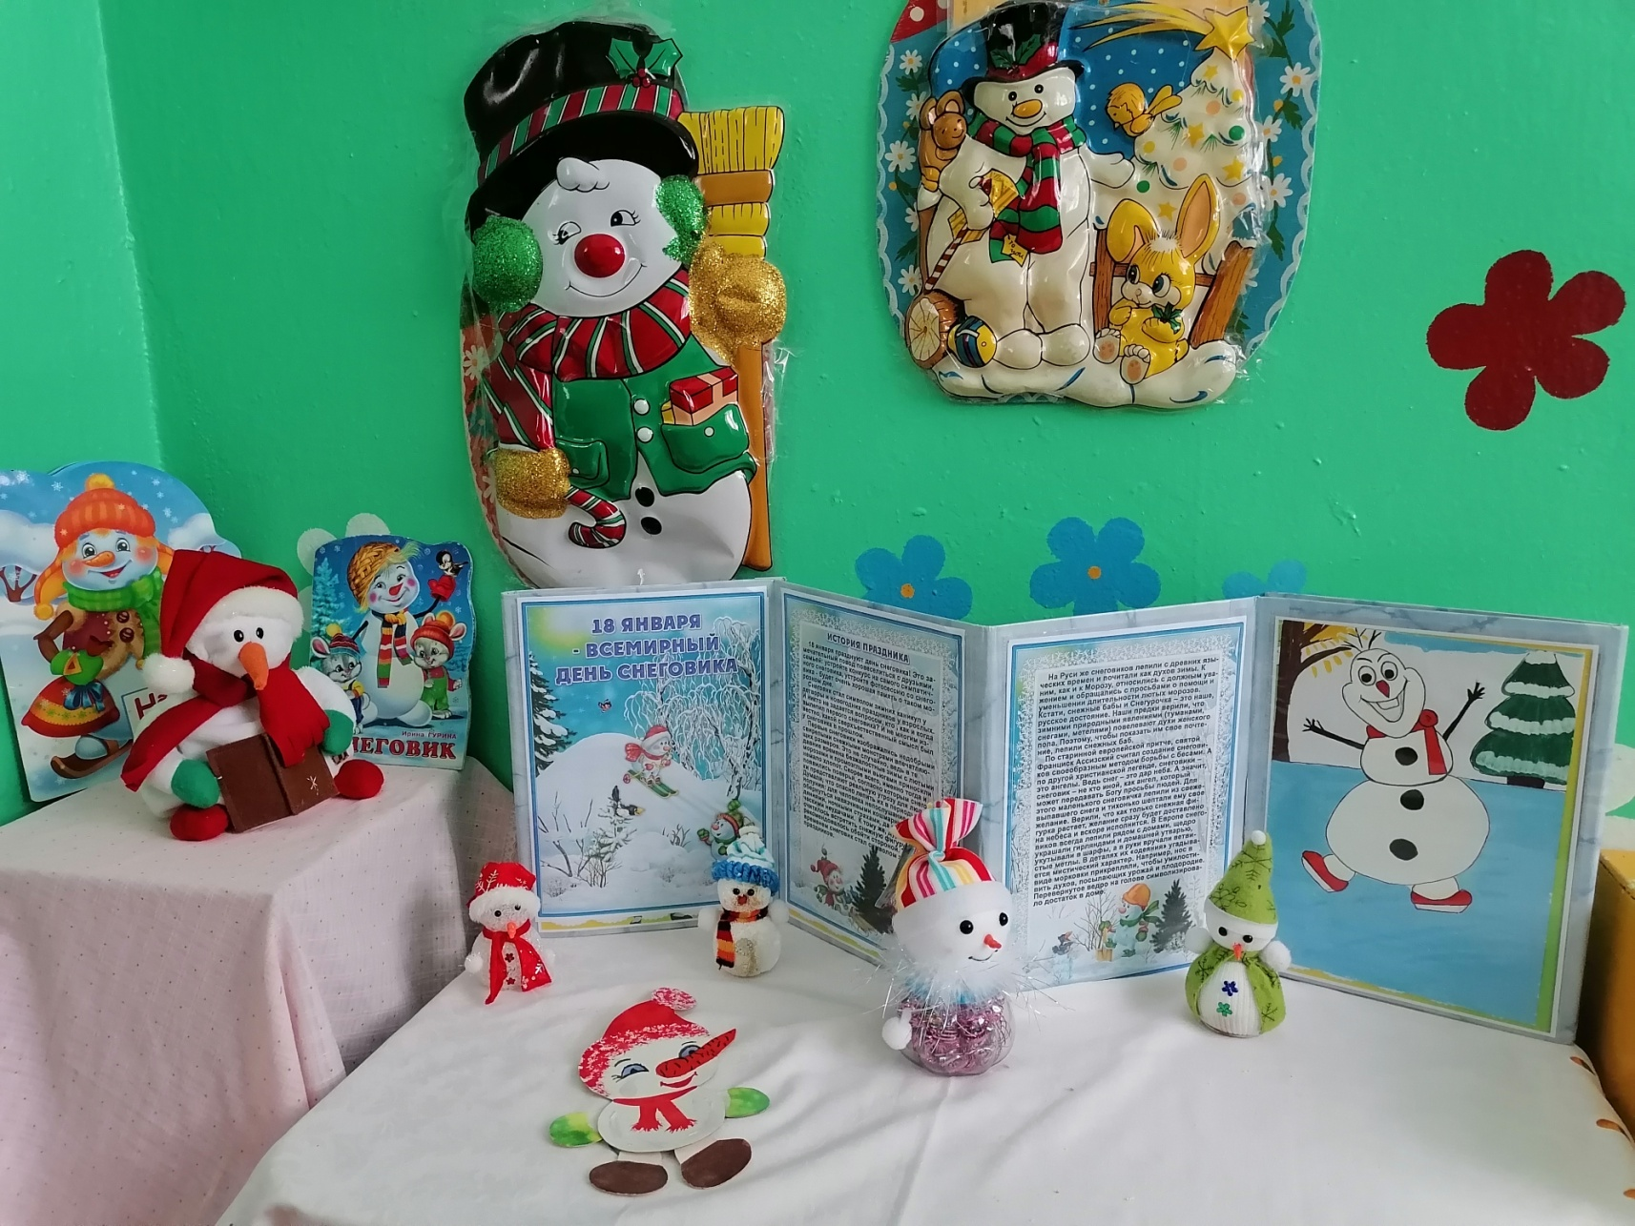
Мини-музей «Снеговика»

Slide 10
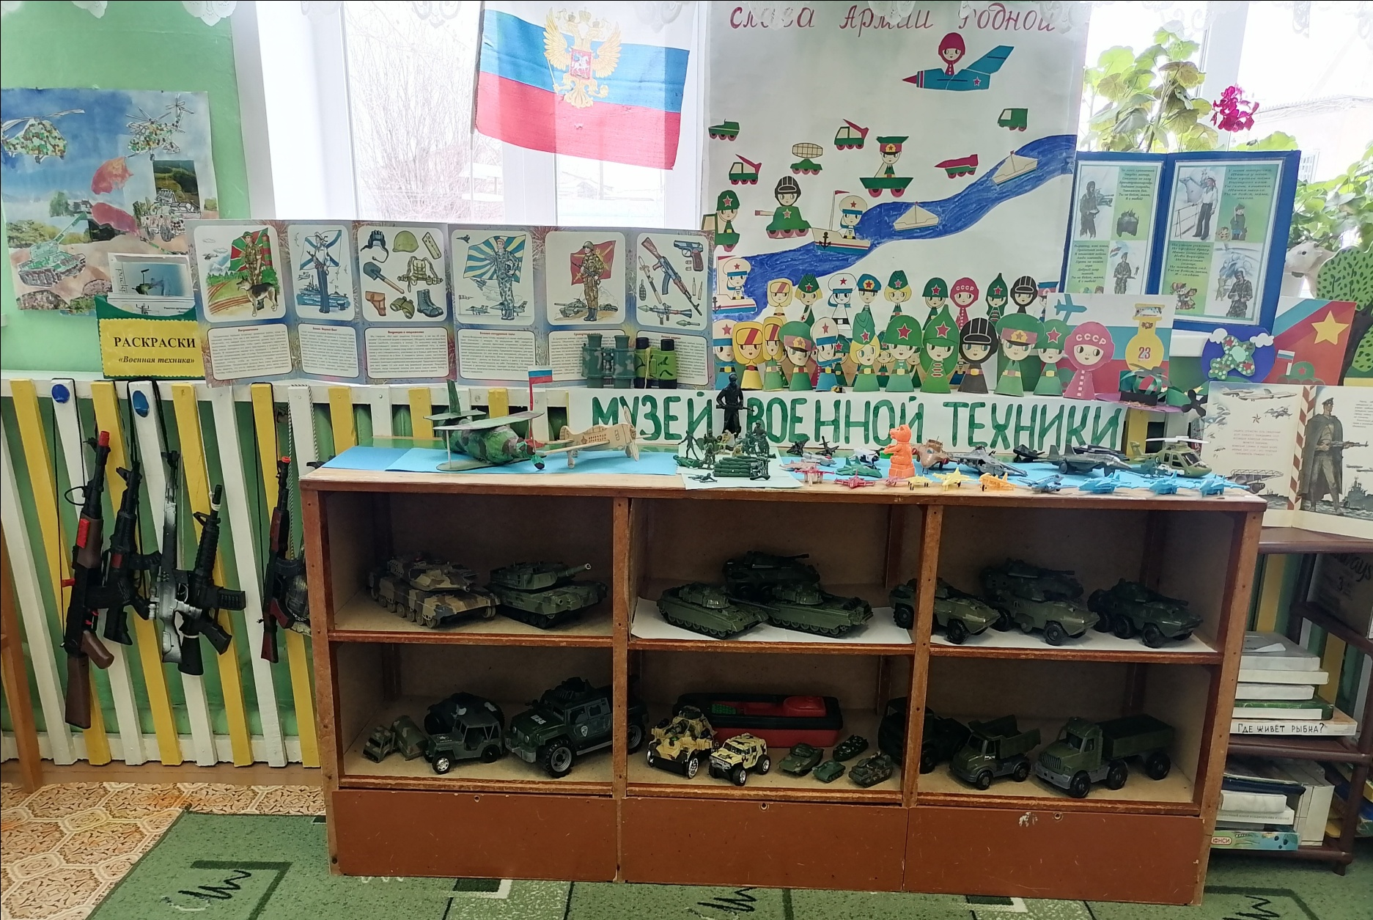
Мини-музей «Военной техники»

Slide 11
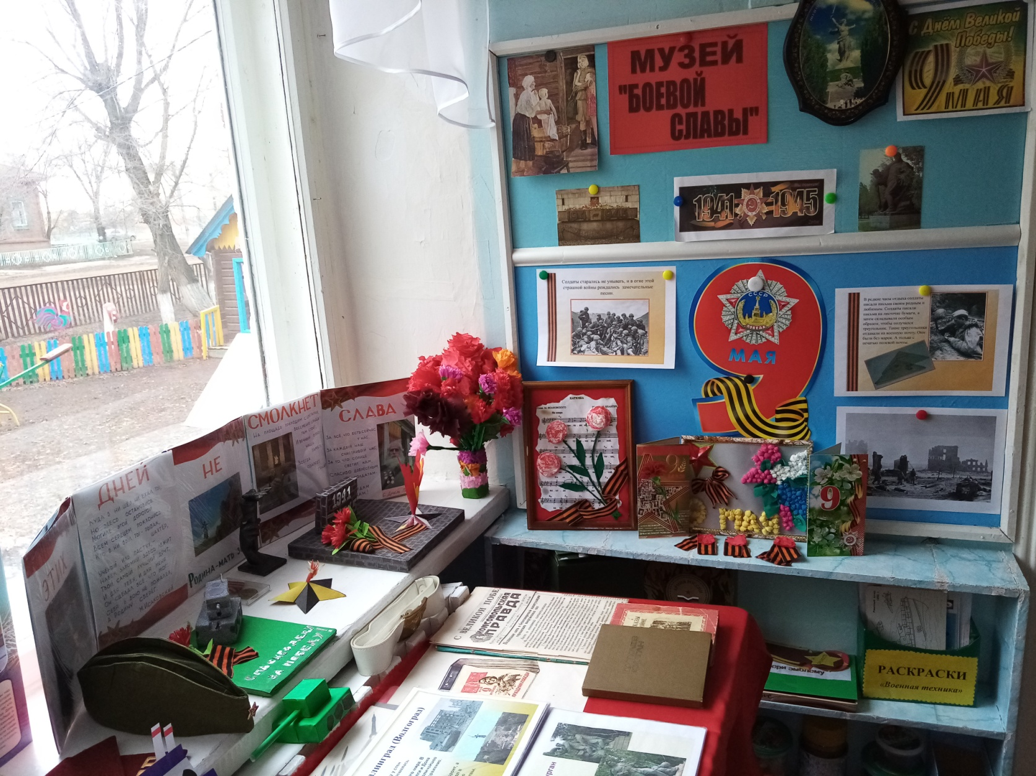
Мини-музей «Боевой славы»

Slide 12
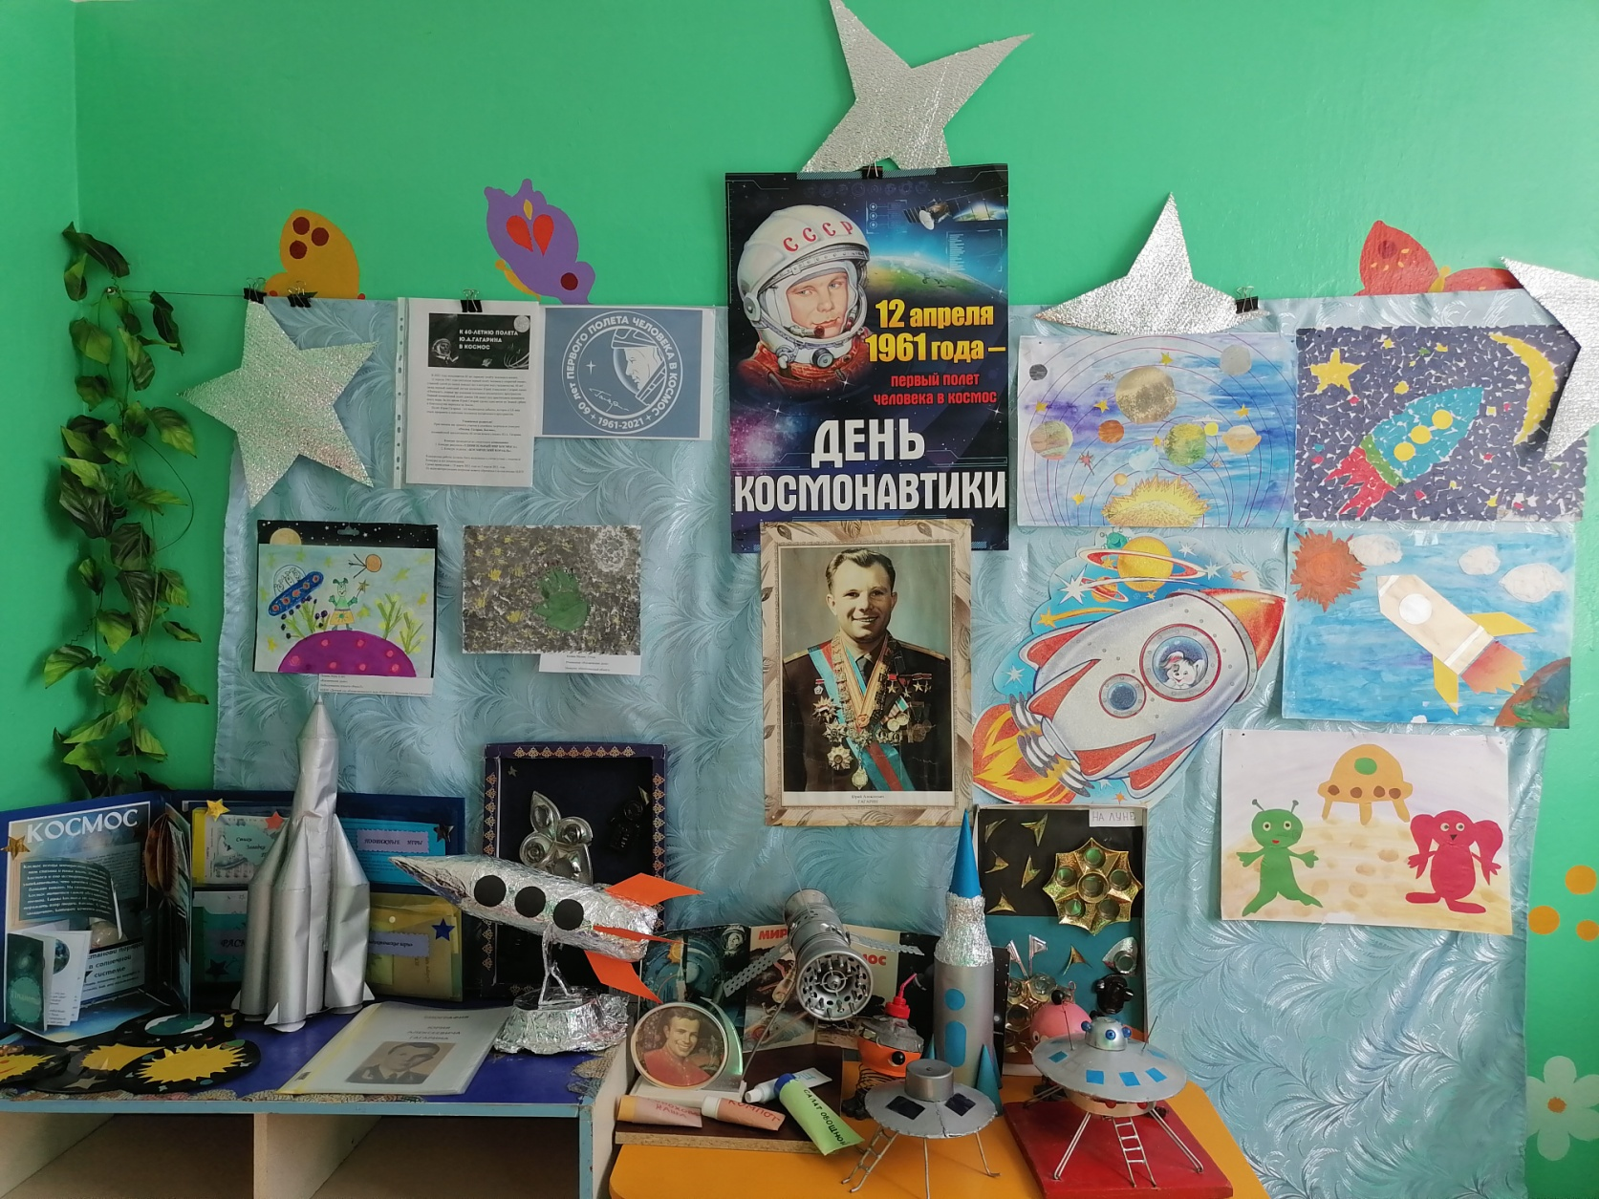
Мини-музей "Космоса"

Slide 13
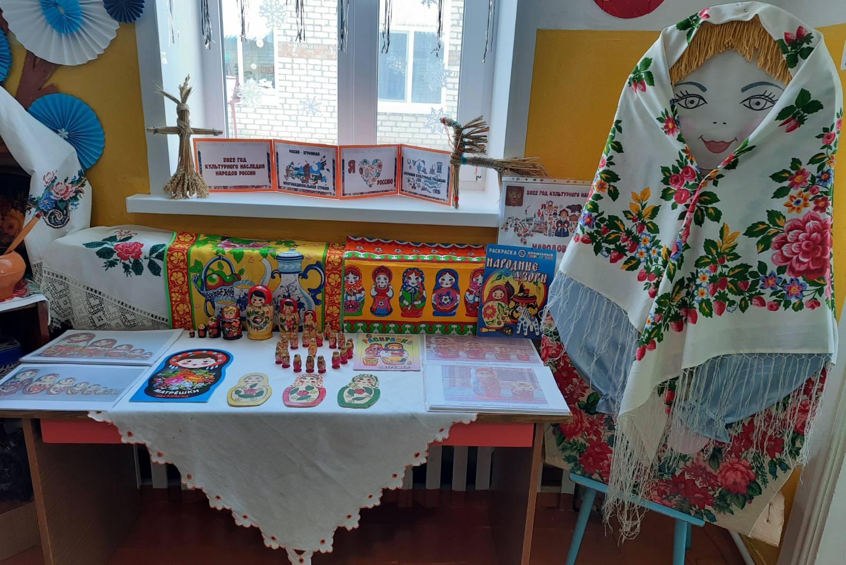
Мини-музей «Матрешка»

Slide 14
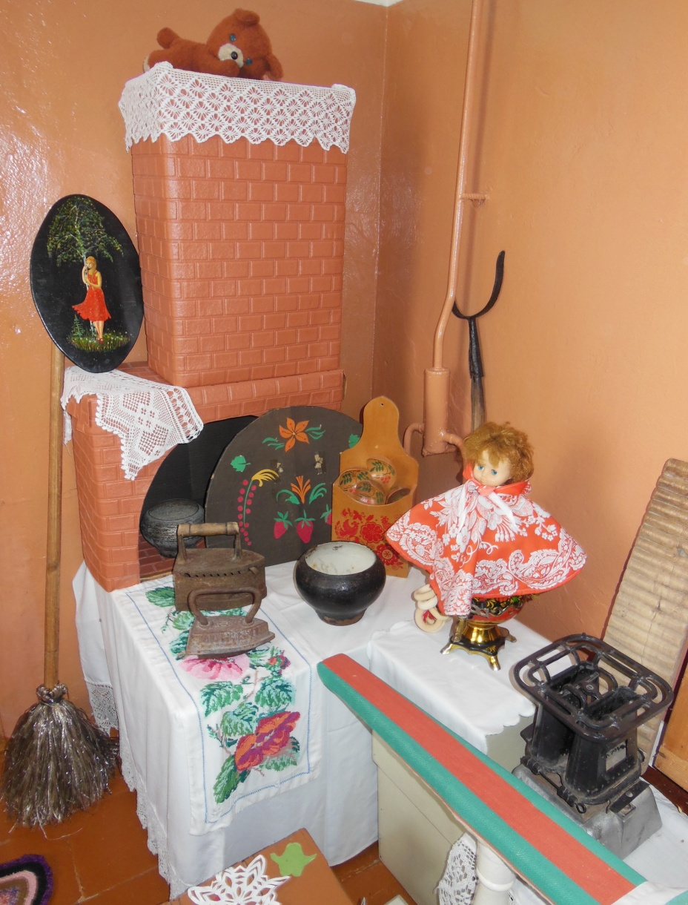
Мини-музей «Русская изба»

Slide 15
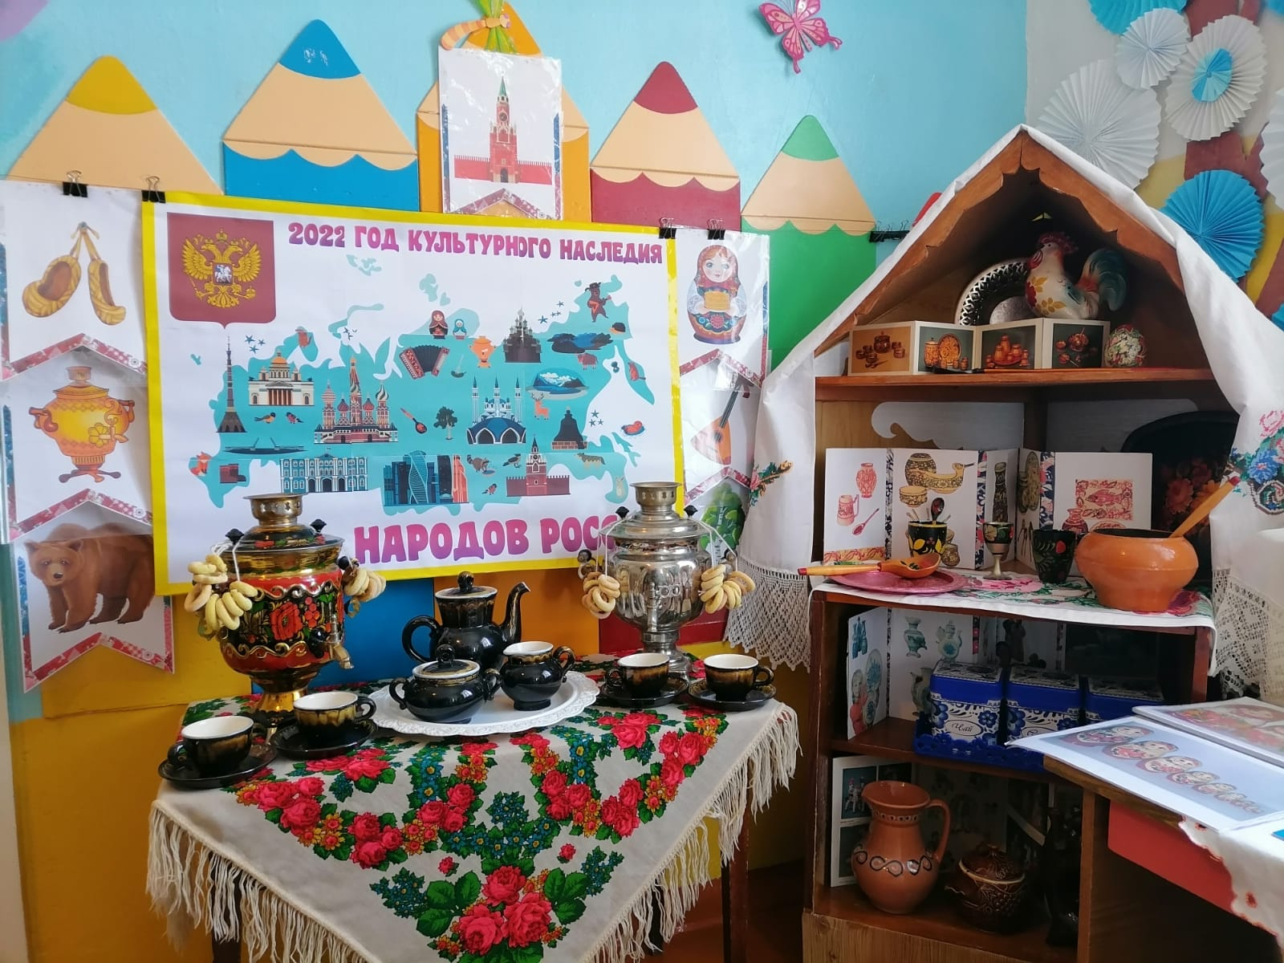
Мини-музей к году культурного наследия народов России

